Slide 1
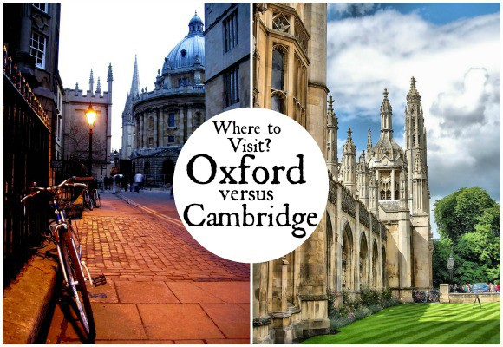
Cambridge
AUTHORS: Aleksandra Tomczyk i Oliwia Kałuża
Suppervised by: Małgorzata Stasińska
Primary School number 6 in Zgierz with Bilingual and Sports Classes

Slide 2
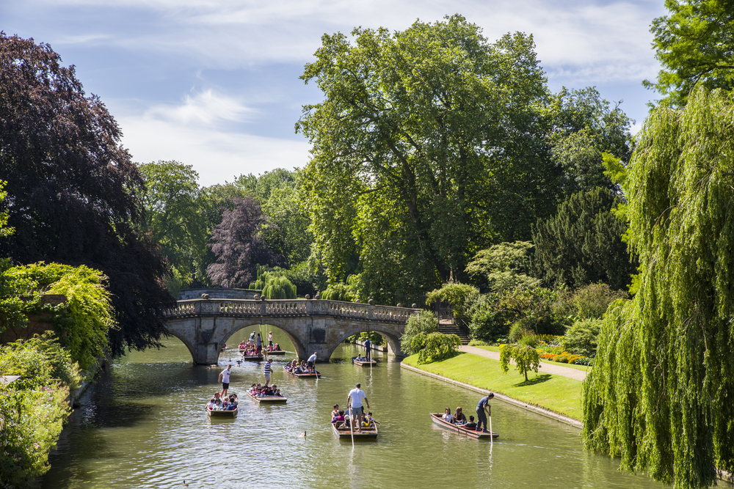
History
Historia
The first mention of the city comes from the Anglo-Saxon Chronicle, where it is mentioned under the name Grantebrycge. Cambridge is also mentioned in the Domesday Book (1086) as Grante / Grentebridge. From the end of the fifteenth the age appears in sources already under the name of Cambridge. Cambridge received city rights in 1951.
Pierwsza wzmianka o mieście pochodzi z Kroniki anglosaskiej, gdzie wymieniane jest pod nazwą Grantebrycge. Cambridge jest też wspomniana w Domesday Book (1086) jako Grante/Grentebridge. Od końca XV. wieku występuje w źródłach już pod nazwą Cambridge.
Prawa miejskie Cambridge otrzymało w 1951.

Slide 3
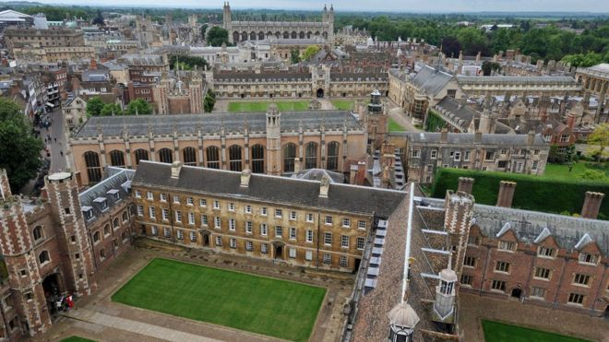
Boroughs Dzielnice
Abbey,
Arbury,
Castle,
Cherry Hinton, Coleridge,
East Chesterton,
King's Hedges,
Market,
Newnham,
Petersfield, Queen Edith's, Romsey, Trumpington West Chesterton.

Slide 4
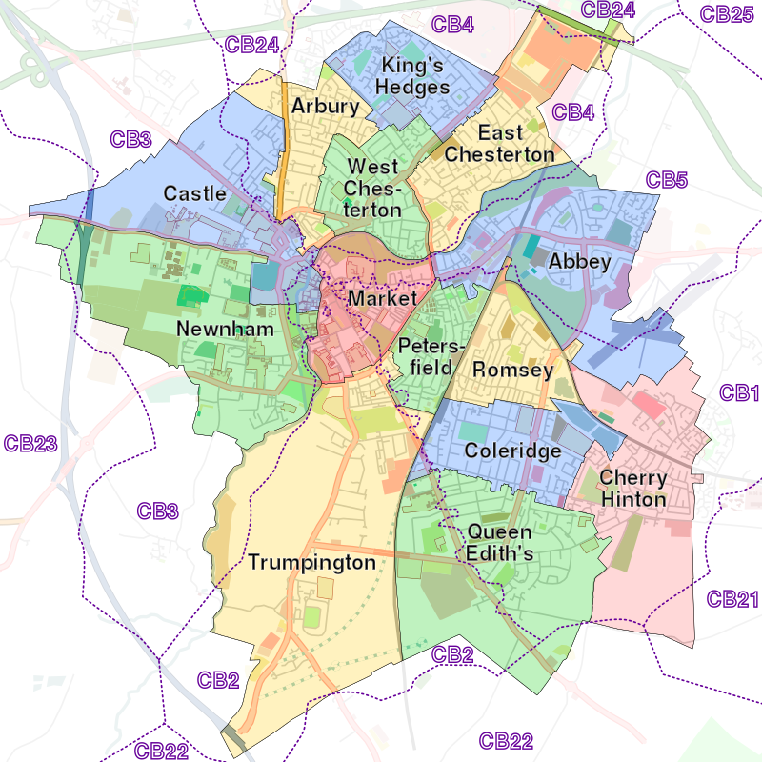

Slide 5
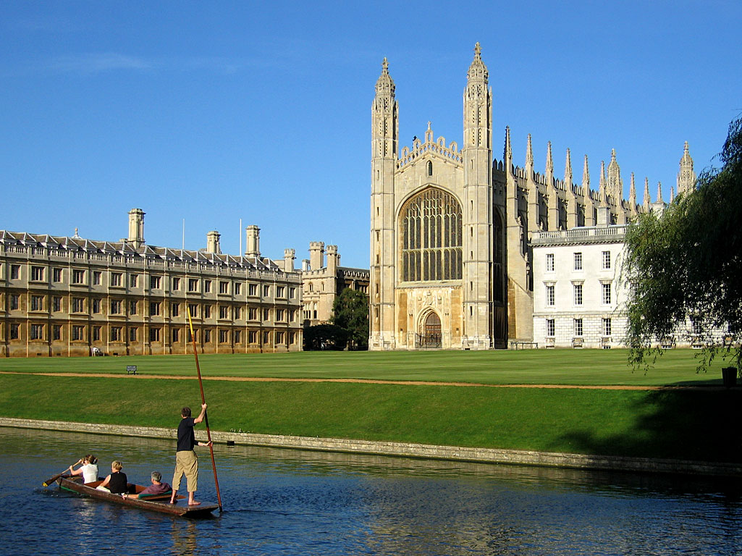
Monuments
Zabytki
King’s Parade
Corpus Christi
King’s College Chapel
Great St Mary’s Church
Senate House
Gonville and Caius College
Trinity College
St John’s College
Backs
Bridges over the Cam river
Market Place
Old Cavendish Laboratory
Downing Site
Silver Street Bridge
Sidgwick Site
Fitzwilliam Museum
Aleja Królewska
Koledż Corpus Christi
Kaplica koledżu Królewskiego
Kościół św. Marii
Budynek Senatu
Koledż Gonville and Caius
Koledż Trinity
Koledż św. Jana
mosty nad rzeką Cam
Rynek
Stare laboratorium Cavendish
Downing Site
Most na ulicy Srebrnej
Sidgwick Site
Muzeum Fitzwilliama

Slide 6
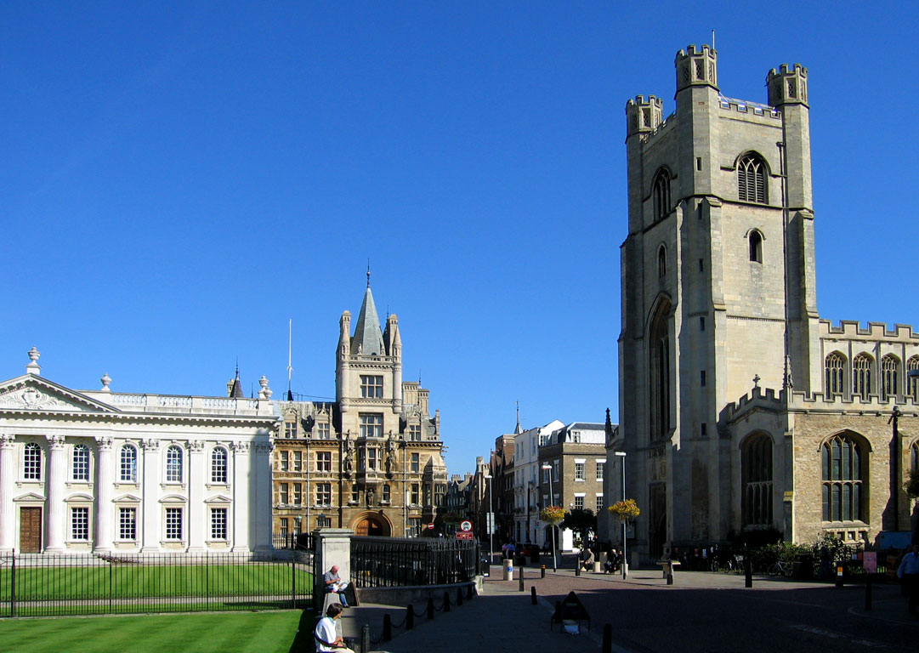
King’s Parade
Historic street in the city center. It owes its name to King's College located on the west side of the street. Senate House is also located at this street, where scientific titles are held.
Historyczna ulica w centrum miasta. Nazwę swą zawdzięcza King’s College znajdującemu się po zachodniej stronie ulicy. Przy ulicy tej znajduje się również Senate House, w którym odbywają się uroczystości przyznawania tytułów naukowych..

Slide 7
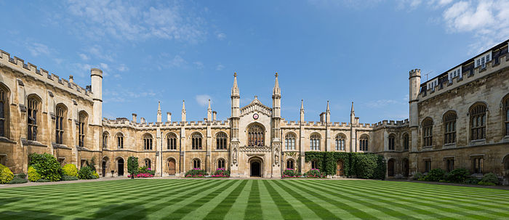
Corpus Christi
The only college founded by the residents of the city of Cambridge. The Old Court (College Court) is the oldest enclosed courtyard in Europe.
Jedyne kolegium założone przez mieszkańców miasta Cambridge. Stary Dziedziniec (Old Court) kolegium jest najstarszym, zamkniętym dziedzińcem w Europie.

Slide 8
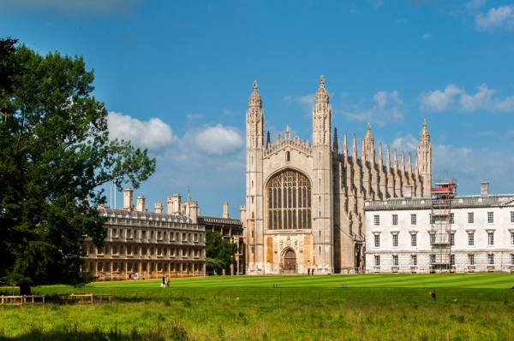
King’s college chapel
Chapel at King's College. An example of the architecture of the late phase of English gothic. Construction started in 1446 by the order of Henry VI (1421-1471) lasted over 100 years. Inside the chapel there is the world's largest fan-shaped vault and medieval stained-glass windows.
Kaplica przy King’s College. Przykład architektury późnej fazy gotyku angielskiego. Budowa rozpoczęta w roku 1446 z nakazu Henryka VI (1421-1471) trwała ponad 100 lat. Wewnątrz kaplicy znajduje się największe na świecie sklepienie wachlarzowe oraz średniowieczne witraże.

Slide 9
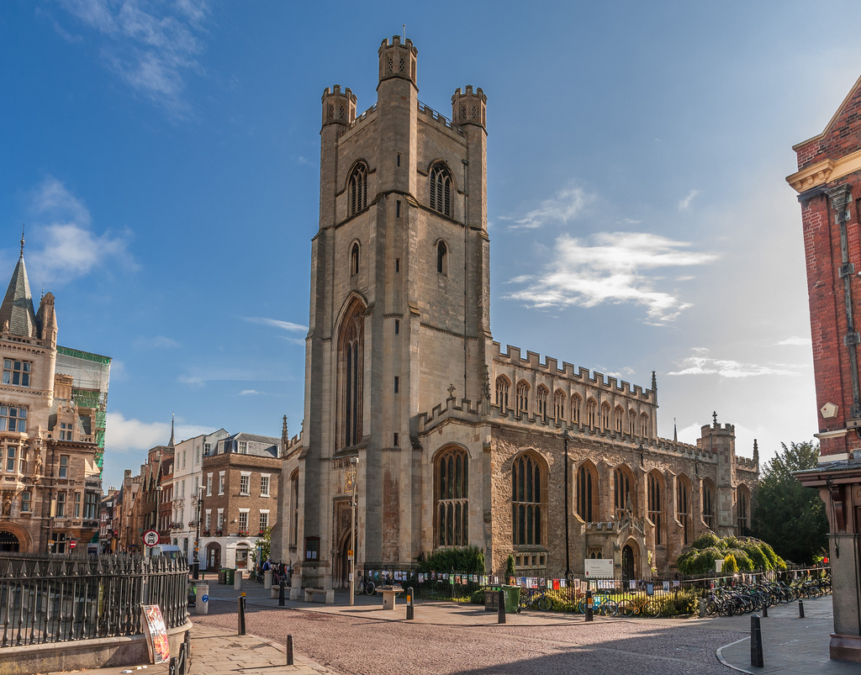
Great St Mary’s Church Kosciól Św. Marii
Symbolic, as well as the physical center of the University. The church is strongly associated with its history. In the church tower was the first university library. In times when the university did not have its own grounds, examinations, titling ceremonies, dorms' meetings and religious ceremonies took place in the church.
Symboliczny, a także fizyczny środek Uniwersytetu. Kościół mocno związany z jego historią. W wieży kościoła znajdowała się pierwsza biblioteka uniwersytecka. W czasach kiedy uniwersytet nie miał własnych terenów, w kościele odbywały się egzaminy, ceremonie nadawania tytułów, spotkania akademików i uroczystości religijne.

Slide 10
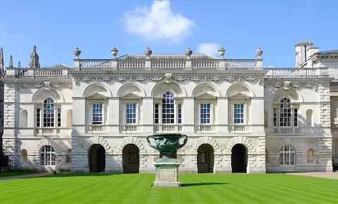
Senate House
Initially, the meeting place of the Senate, the governing body at the University. For many years, the ceremony of awarding scientific titles took place here.
Początkowo miejsce spotkań Senatu, ciała zarządzającego na Uniwersytecie. Przez wiele lat tutaj odbywały się uroczystości nadawania tytułów naukowych.

Slide 11
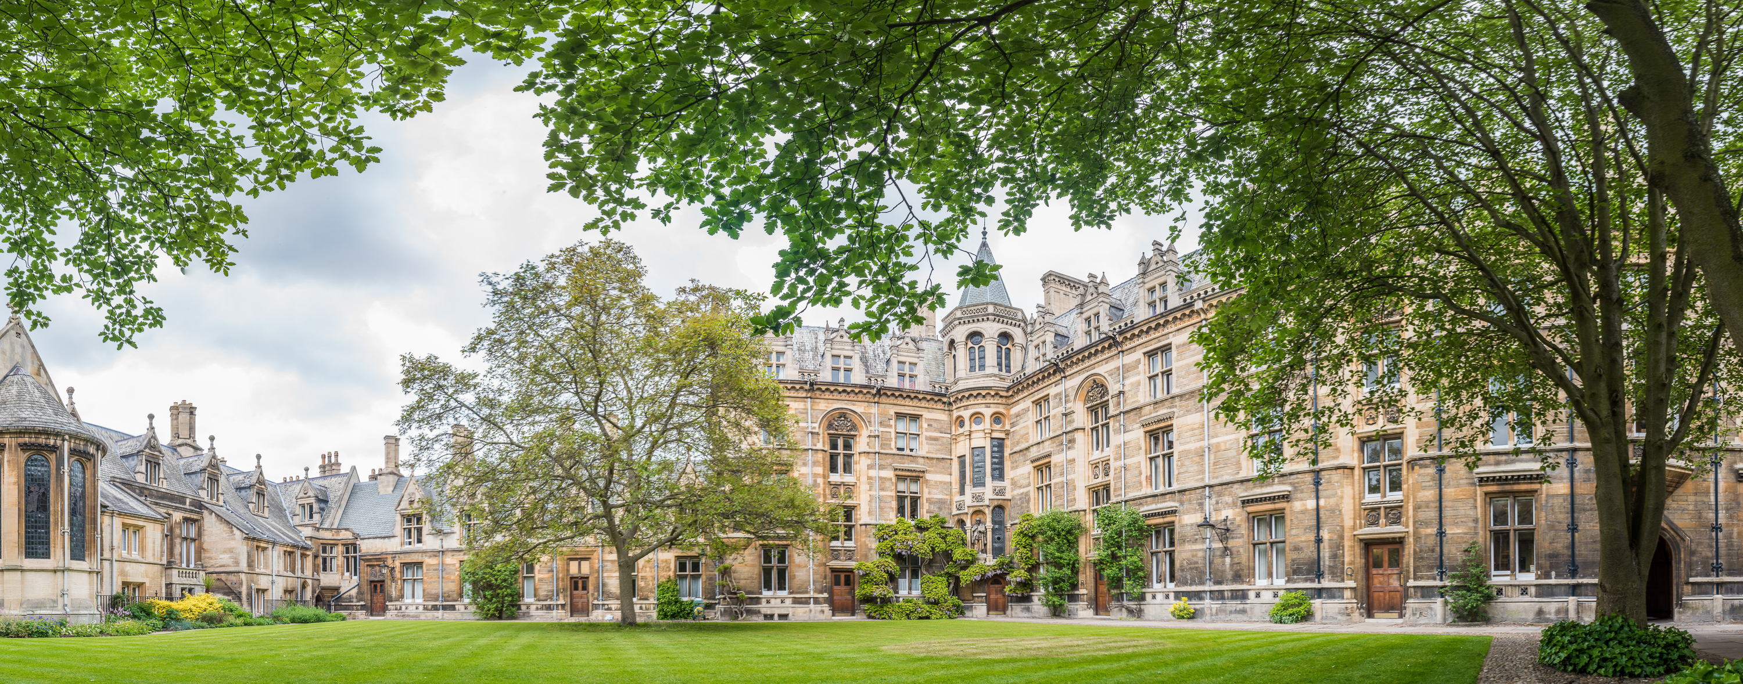
Gonville and Caius College
Słynne bramy łączące kolejne dziedzińce, z najbardziej znaną Bramą Zaszczytu (Gate of Honour)
Famous gates connecting successive courtyards, with the most famous Gate (Gate of Honor)

Slide 12
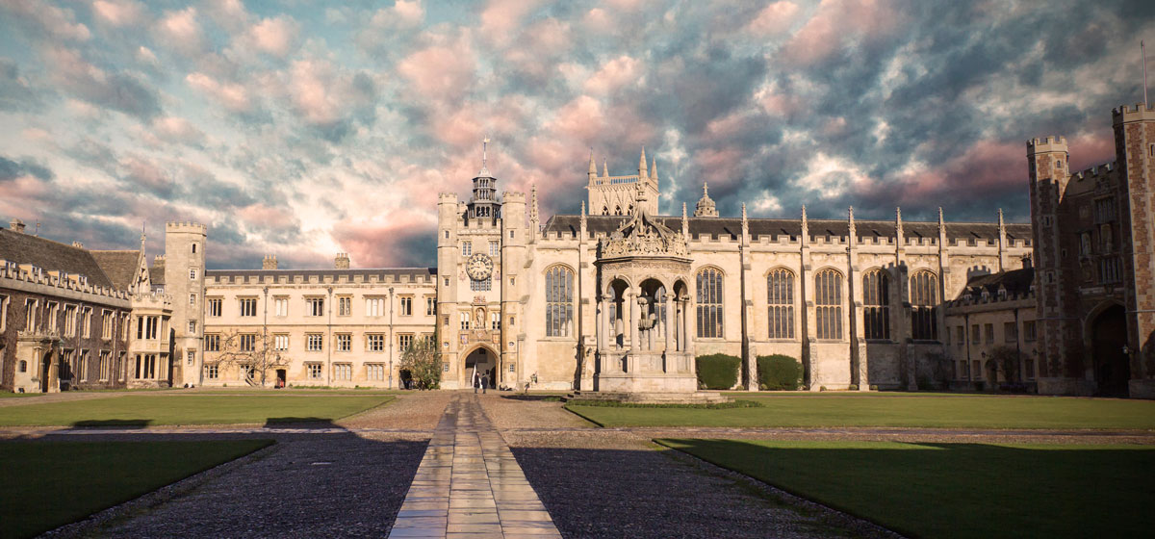
Trinity College
It’s the biggest and richest from all Cambridge College.
The Great Courtyard known for the annual race at the time of clock wasting, the Wren Library.
Jest to największe i najbogatsze spośród wszystkich kolegiów Cambridge. Określane jest potocznie jako Trinity. Wielki Dziedziniec znany z corocznego wyścigu w czasie bicia zegara, Biblioteka Wrena

Slide 13
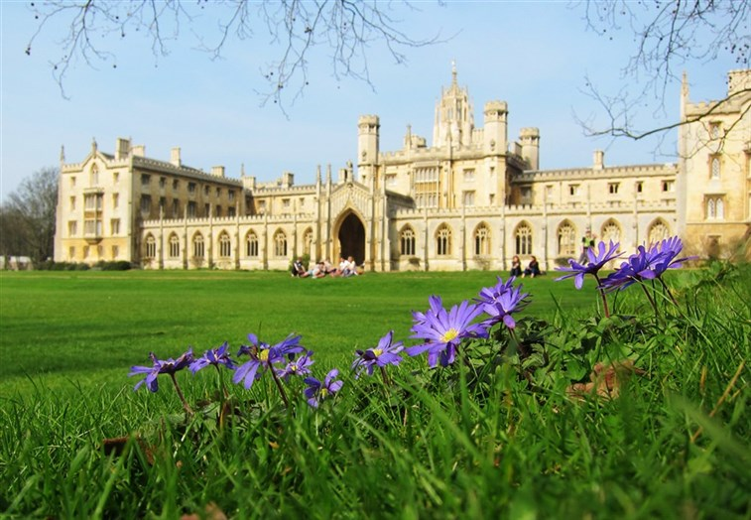
St. John’s College

Slide 14
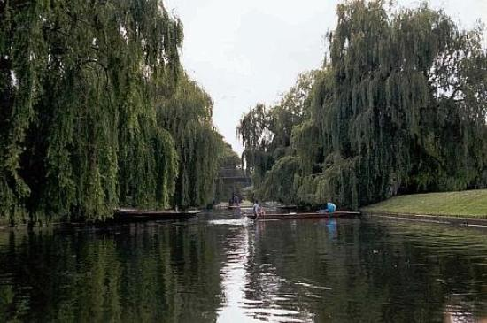
Backs
Picturesque rear sites of the colleges located on the Cam river.
Malownicze tyły kolegiów położone nad rzeką Cam.

Slide 15
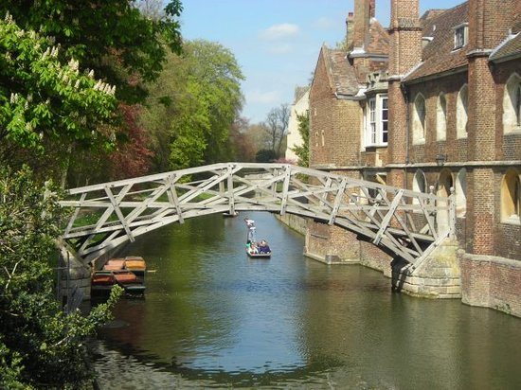
Bridges over the Cam river
(mosty nad rzeką Cam)

Slide 16
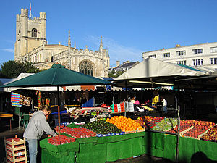
Market Place

Slide 17
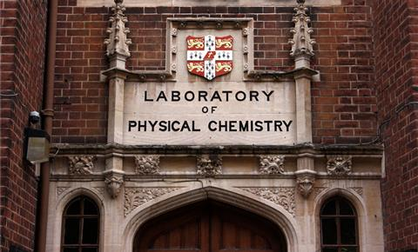

Slide 18
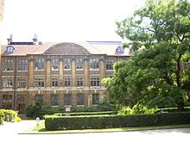
Downing Site

Slide 19
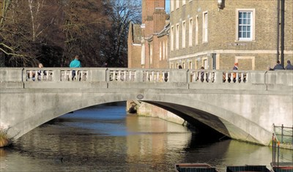
Silver Street Bridge

Slide 20
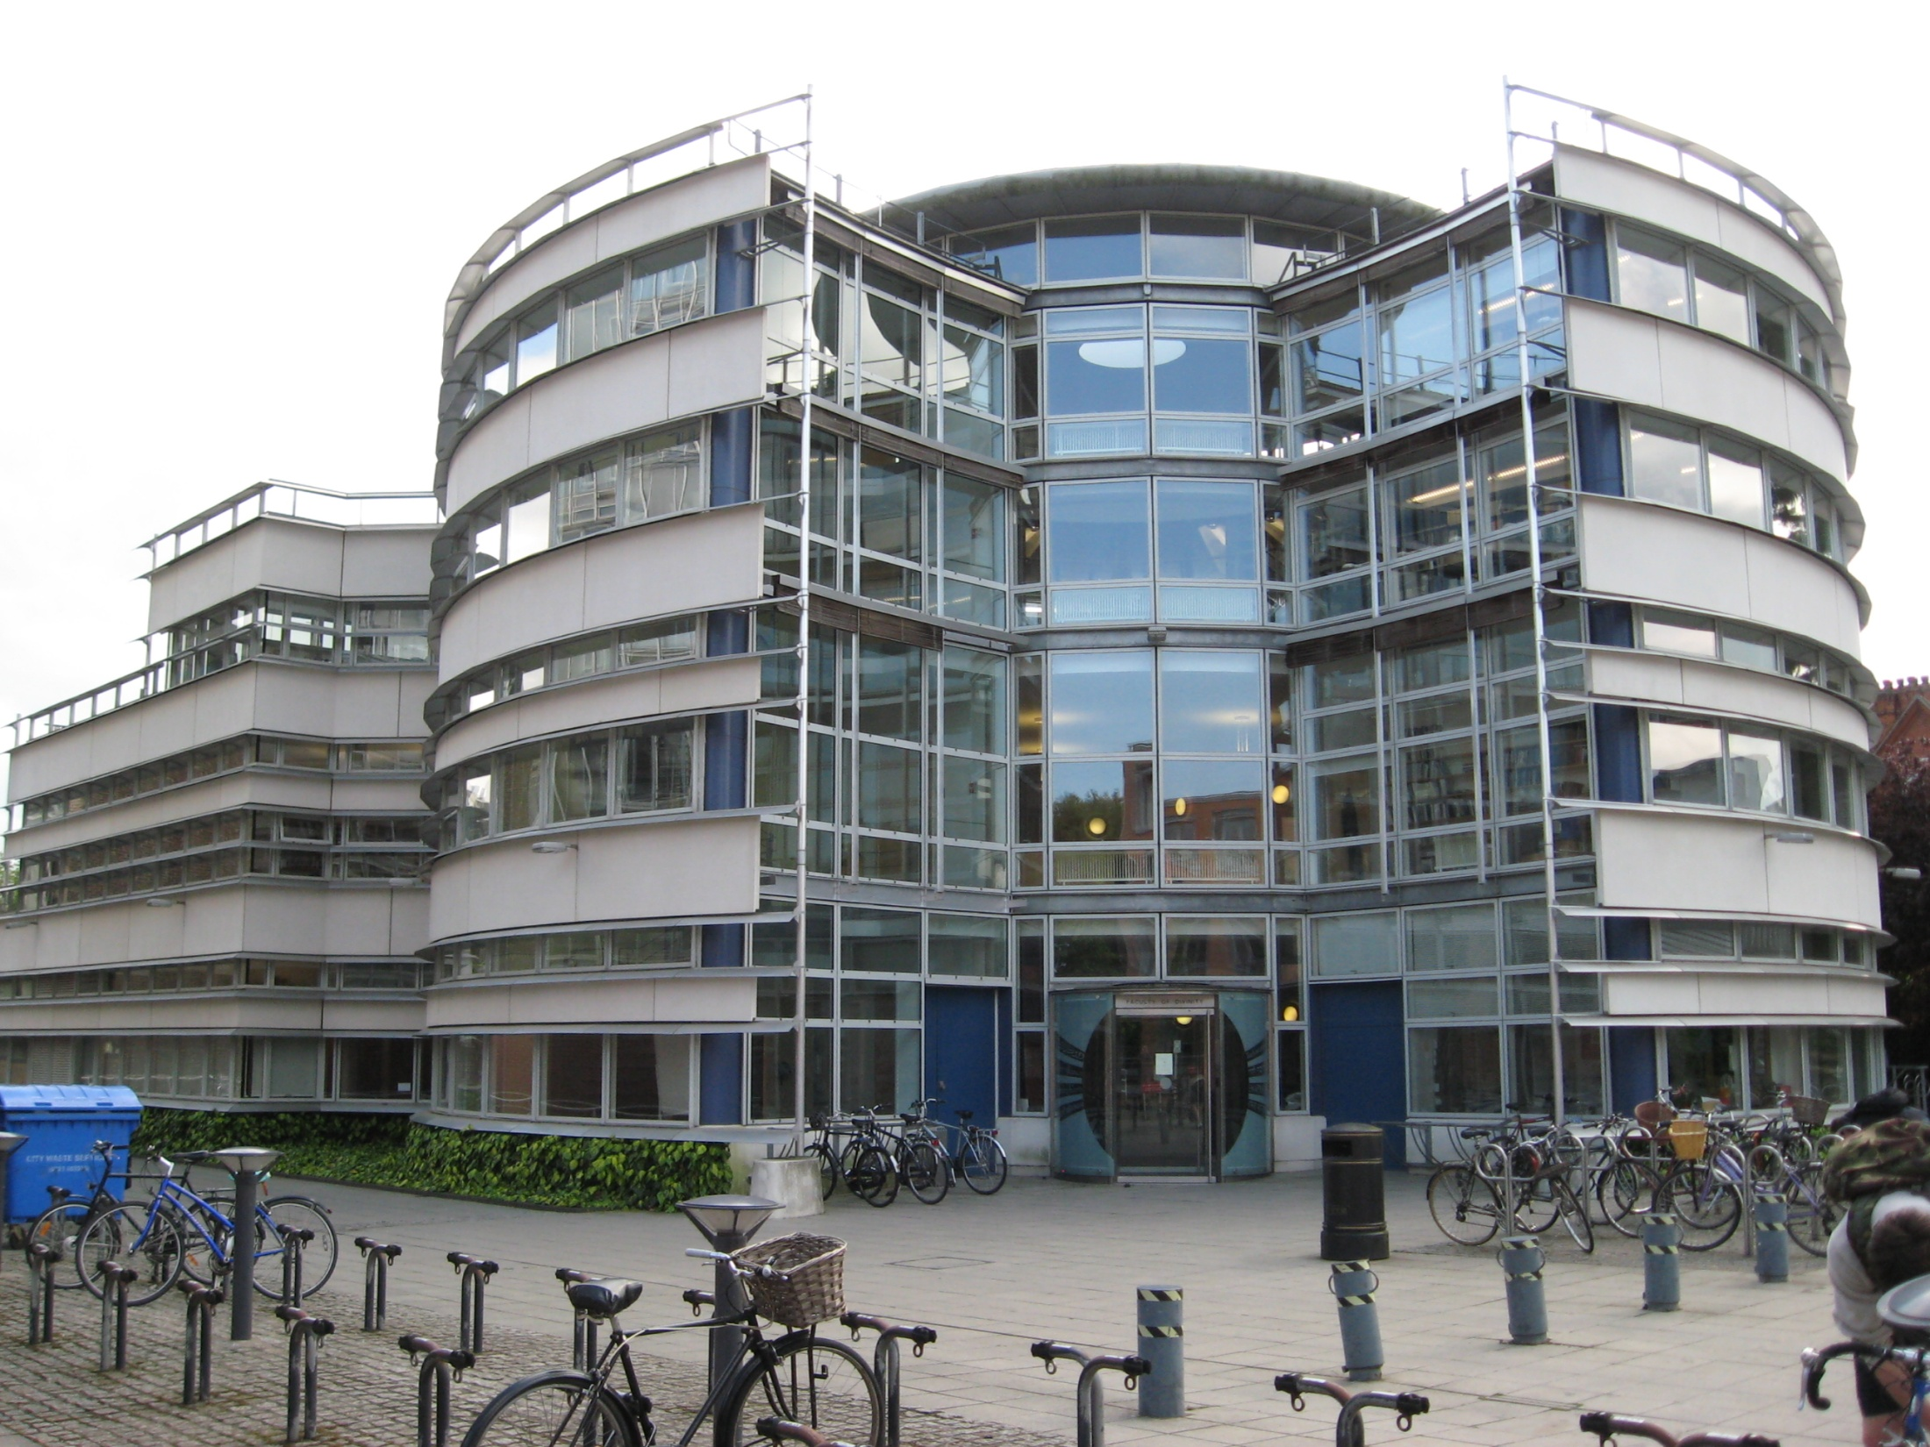
Sidgwick Site
Sidgwick Site

Slide 21
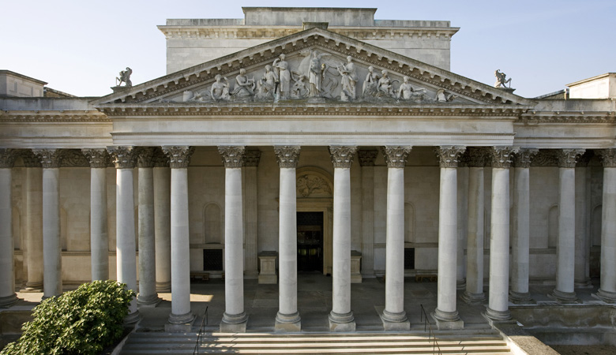
Fitzwilliam Museum

